Slide 1
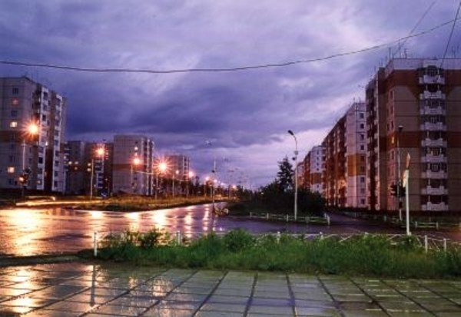
НЕРЮНГРИ РЕСПУБЛИКА САХА ЯКУТИЯ

Slide 2
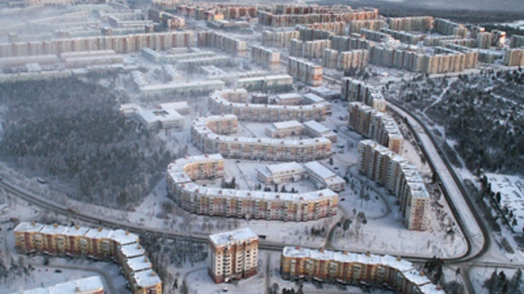
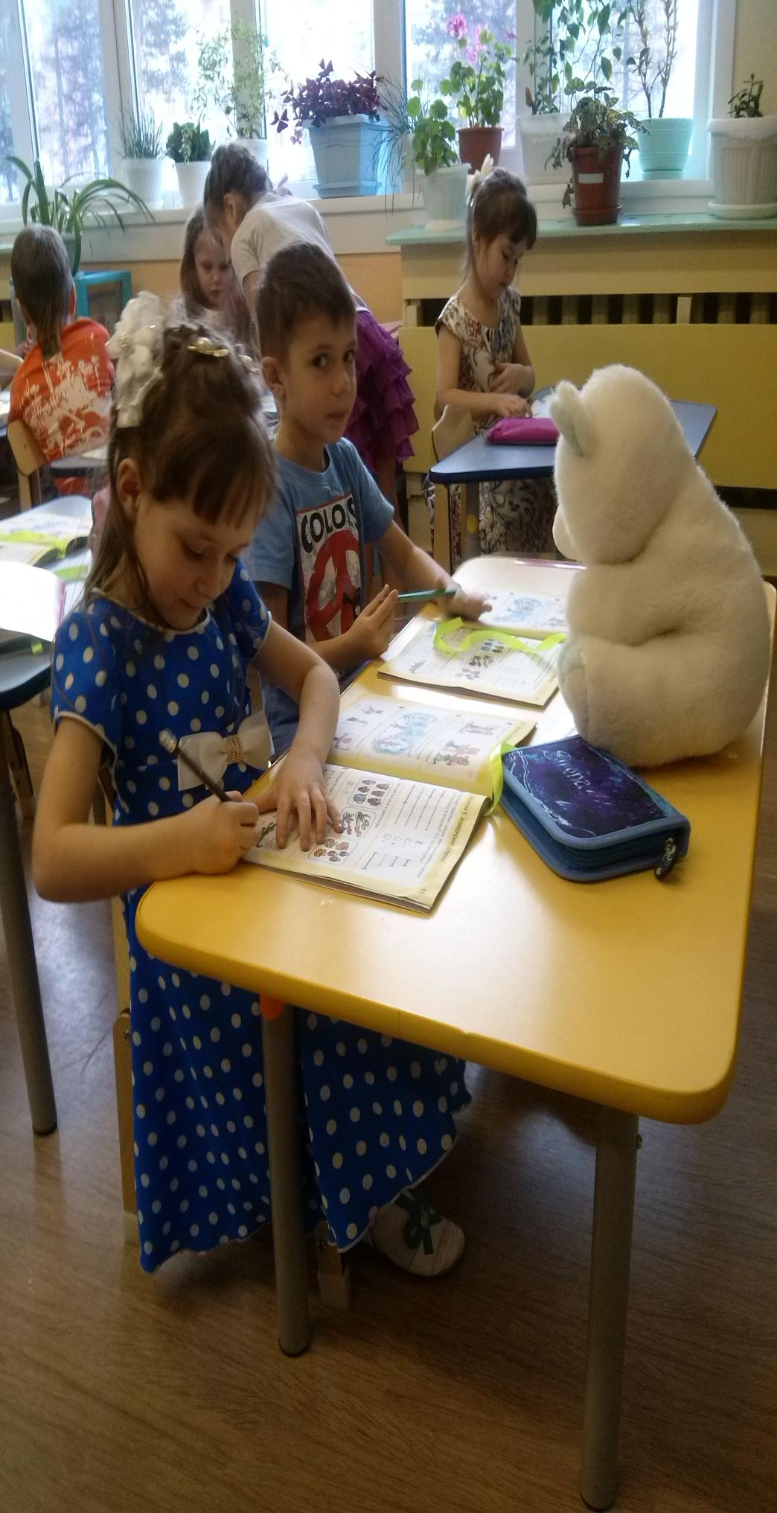

Slide 3
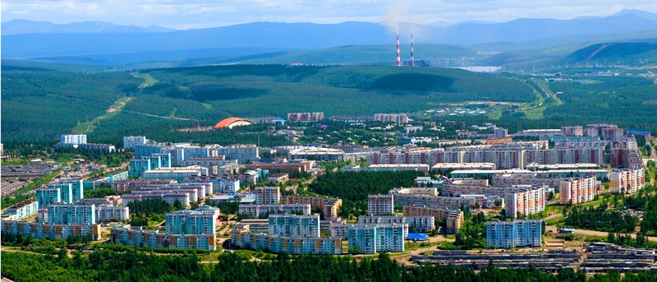
Город был образован
6 ноября 1975 года.

Slide 4
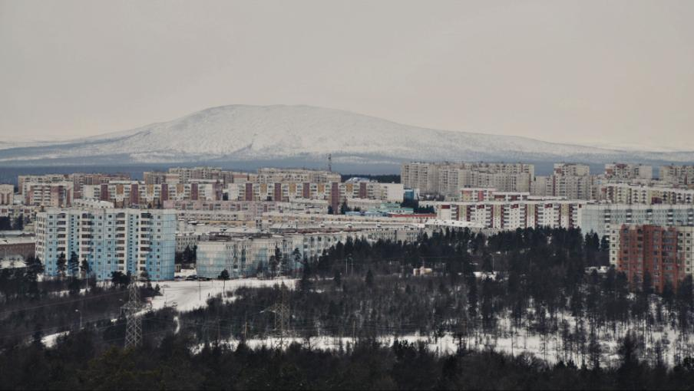
Расположен на северных отрогах Станового хребта

Slide 5
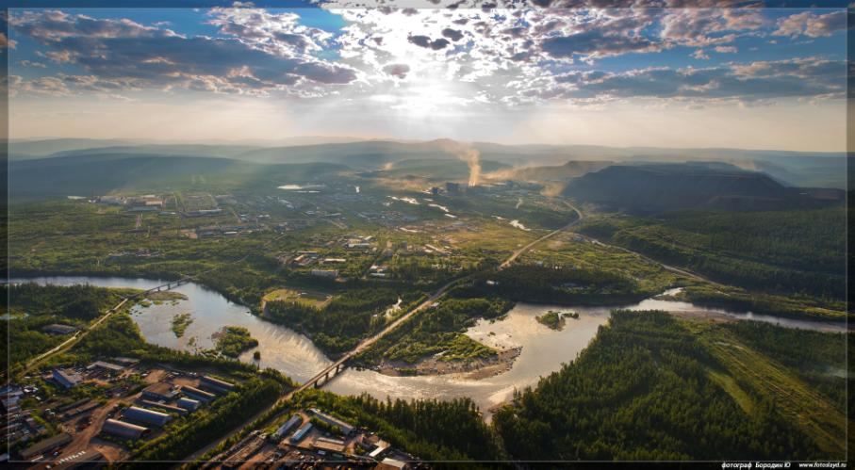
Город Нерюнгри расположен на правом берегу реки Чульман

Slide 6
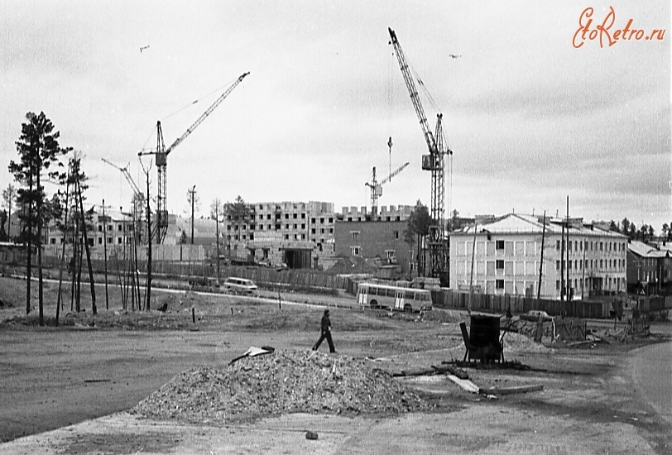
Нерюнгри первоначально представлял поселение из палаток, балков и щитовых общежитий, которое постепенно выросло до современного города с кварталами многоэтажных домов со всем комплексом соцкультбыта.

Slide 7
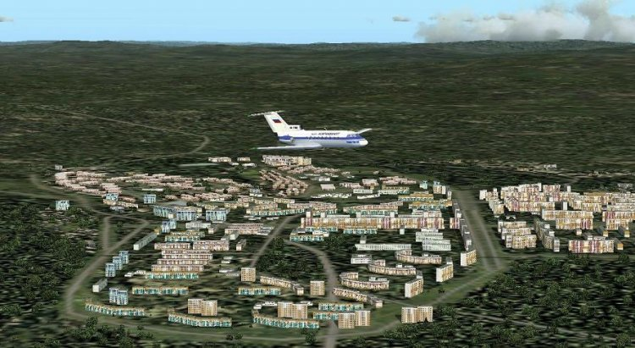
Первоначально написание города было Нюренгри, по названию реки. Произошла ошибка в изданиях географических энциклопедий — название было написано как Нерюнгри. Отзывать все тиражи изданий было дороже, чем переправить название маленького посёлка. Так и было принято решение о названии города

Slide 8
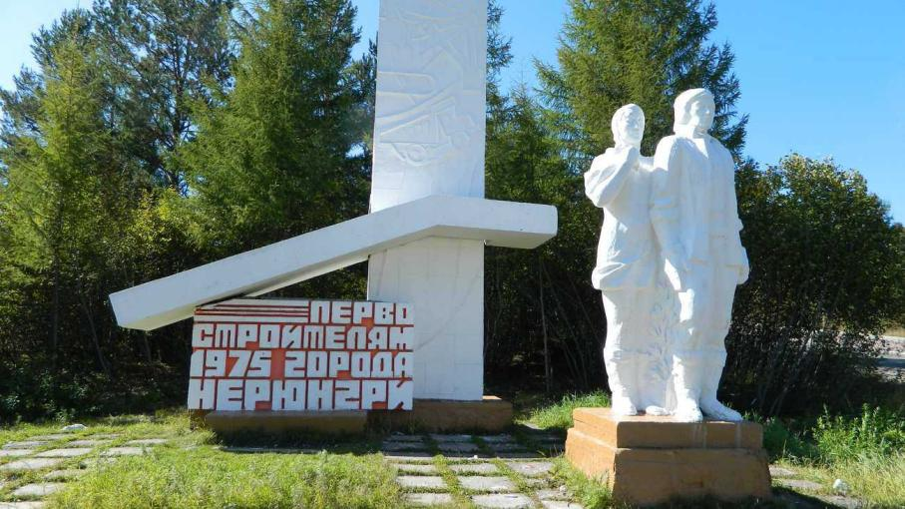
ПАМЯТНИК ПЕРВОСТРОИТЕЛЯМ

Slide 9
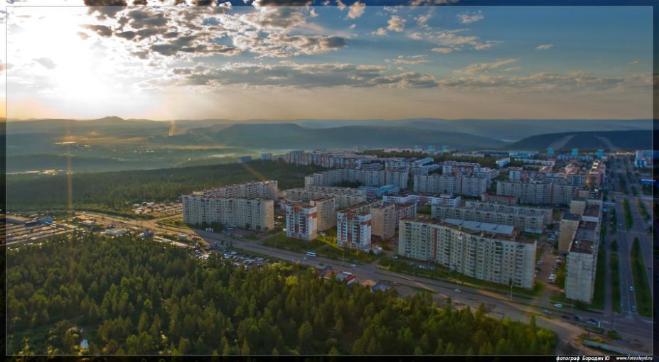

Slide 10
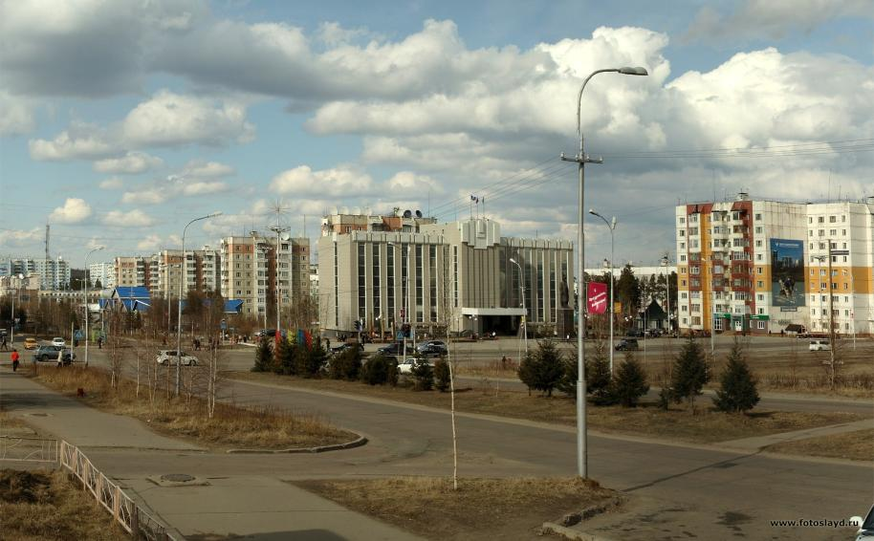
АДМИНИСТРАЦИЯ ГОРОДА

Slide 11
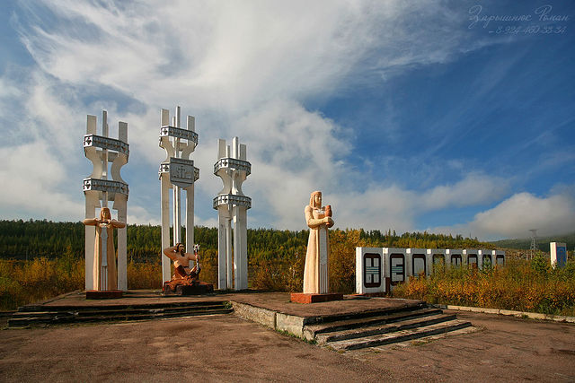
Скульптурный комплекс «Олонхосут»

Slide 12
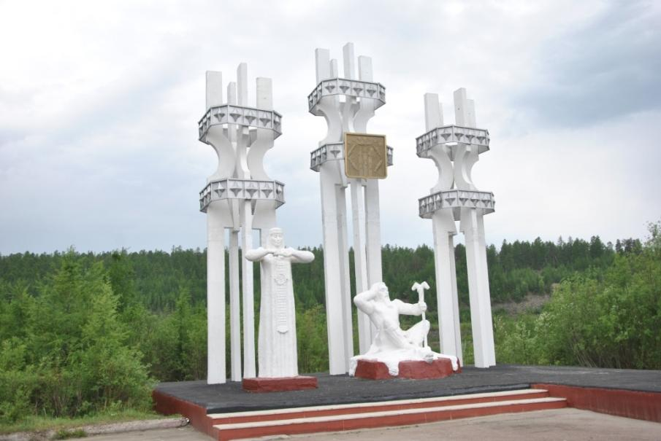
Расположен на въезде в город.

Slide 13
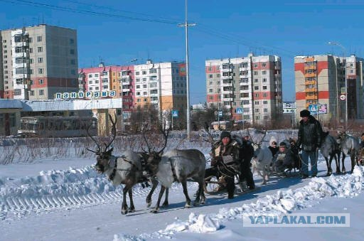
ДЕНЬ ОЛЕНЕВОДА

Slide 14
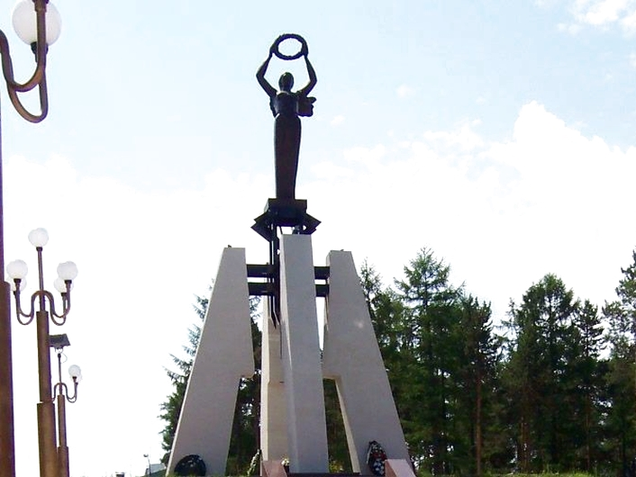

Slide 15
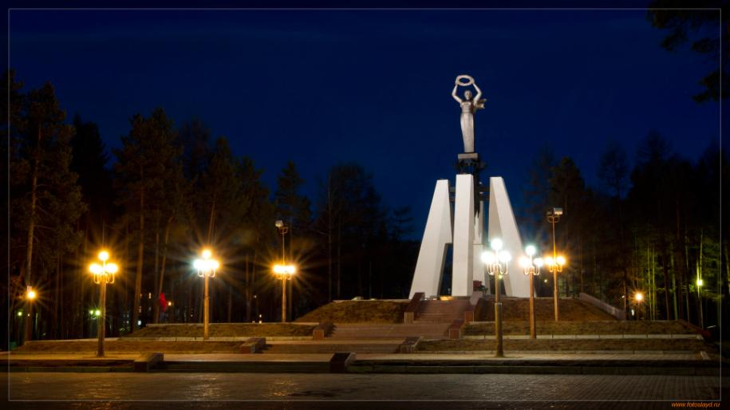
СТЕЛЛА

Slide 16
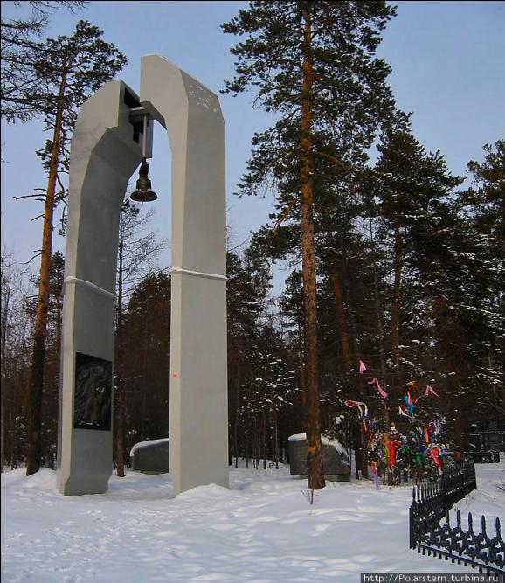
ПАМЯТНИК ШАХТЕРАМ ГОРОДА

Slide 17
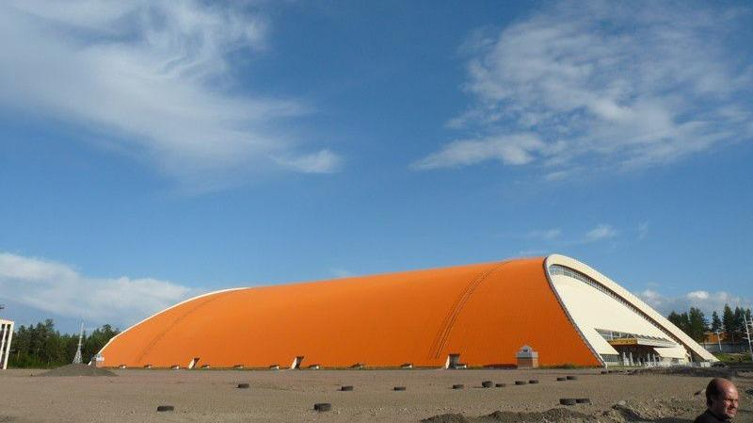
СПОРТИВНЫЙ КОМПЛЕКС «Горняк»

Slide 18
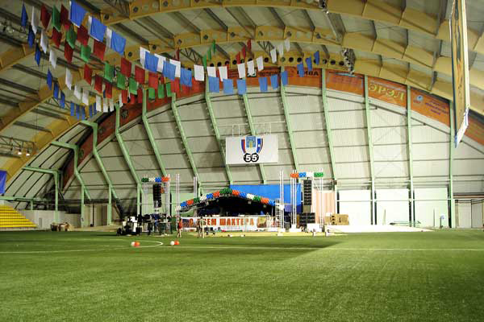

Slide 19
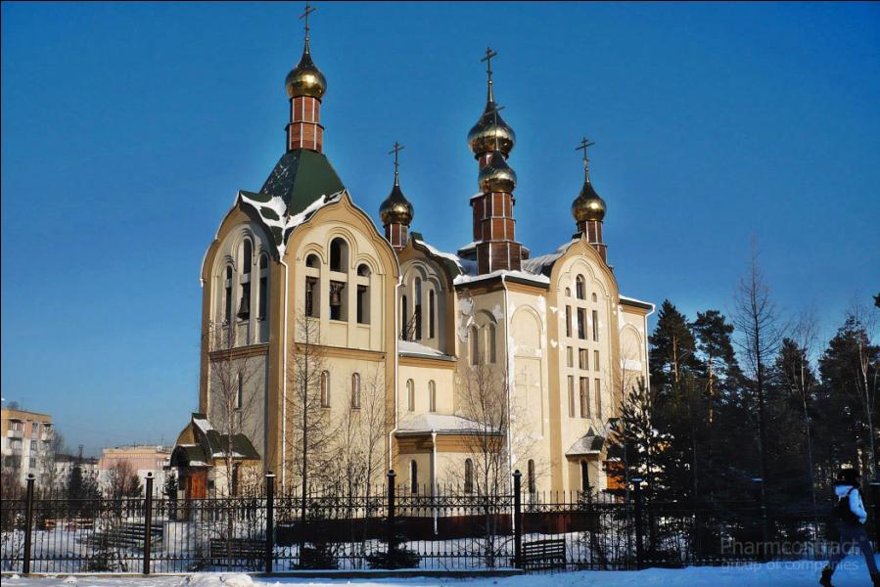
Храм Казанской иконы Божией Матери

Slide 20
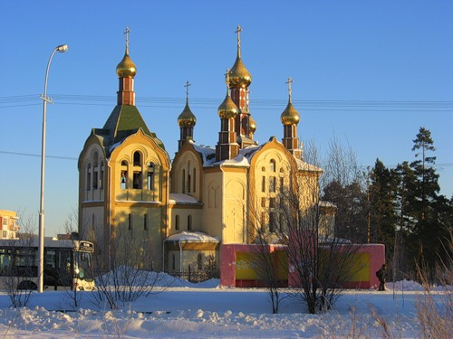

Slide 21
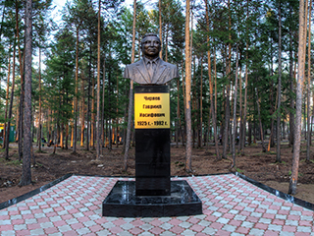

Slide 22
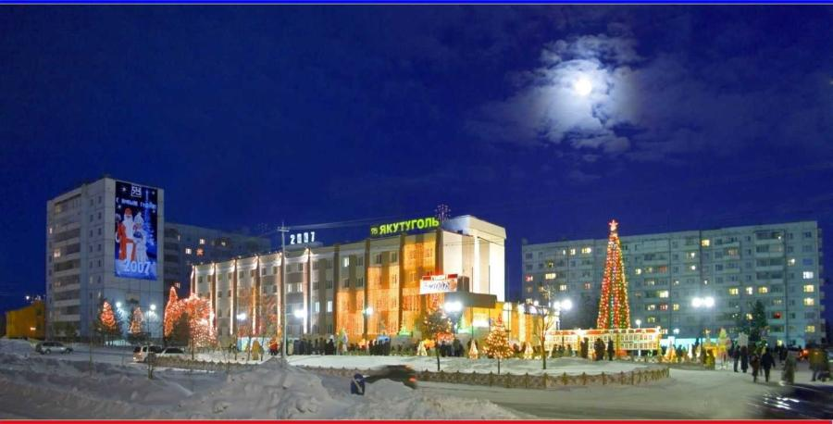

Slide 23
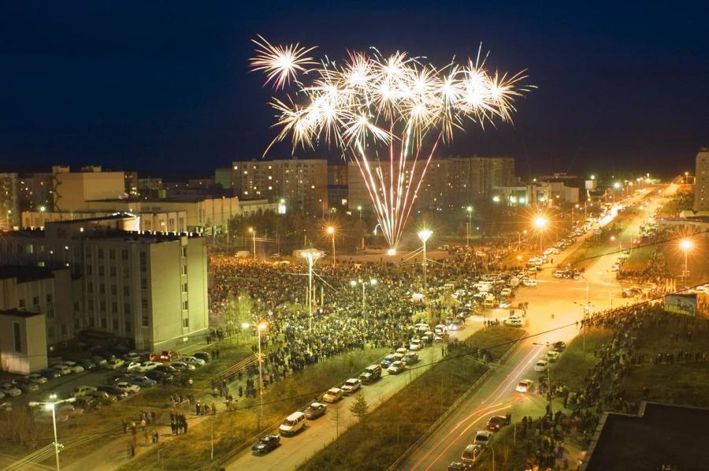

Slide 24
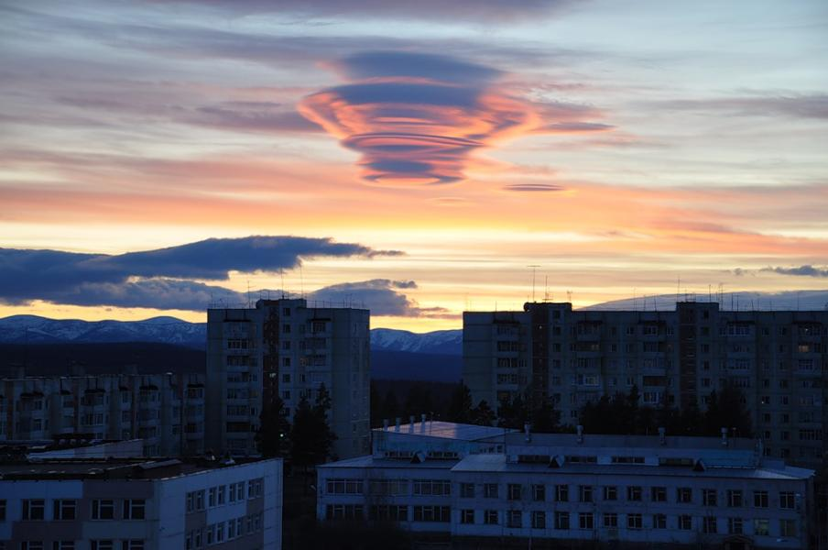

Slide 25
